Slide 1

反比例
R·六年级下册

Slide 2
新课导入
（1）一辆车以同样的速度前行，行驶的路程和时间如下表：
时间（时） | 1 | 2 | 3 | 4 | 5 | …
路程（km） | 90 | 180 | 270 | 360 | 450 | …

Slide 3
（2）把相同体积的水倒入底面积不同的容器，容器的底面积与水的高度的变化情况如下表。
容器的底面积/cm² | 10 | 15 | 20 | 30 | 60 | …
水的高度/cm | 30 | 20 | 15 | 10 | 5 | …

Slide 4
时间（时） | 1 | 2 | 3 | 4 | 5 | …
路程（km） | 90 | 180 | 270 | 360 | 450 | …
容器的底面积/cm² | 10 | 15 | 20 | 30 | 60 | …
水的高度/cm | 30 | 20 | 15 | 10 | 5 | …
观察上面的两个表格，判断每个表格里的两种量是否成正比例关系，并说明理由。

Slide 5
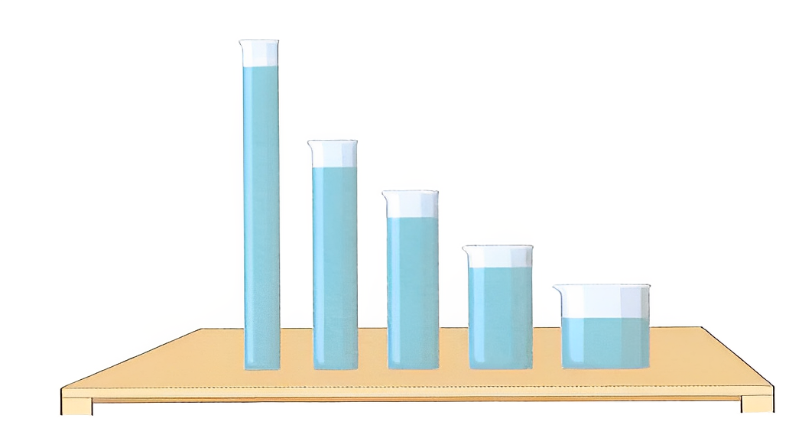

把相同体积的水倒入底面积不同的圆柱形容器。
探索新知
容器的底面积与水的高度的变化情况如下表。
容器的底面积/cm² | 10 | 15 | 20 | 30 | 60 | …
水的高度/cm | 30 | 20 | 15 | 10 | 5 | …
10
15
20
30
60
…

Slide 6
容器的底面积/cm² | 10 | 15 | 20 | 30 | 60 | …
水的高度/cm | 30 | 20 | 15 | 10 | 5 | …
根据上表，回答下面的问题。
（1）表中有哪两种量？
容器的底面积和水的高度。

Slide 7
增大
…
容器的底面积/cm² | 10 | 15 | 20 | 30 | 60 | …
水的高度/cm | 30 | 20 | 15 | 10 | 5 | …
10
15
20
30
60
减小
（2）水的高度是怎样随着容器底面积的大小变化而变化的？
水的高度随着容器底面积的增大而减小。

Slide 8
（3）相对应的容器的底面积与水的高度的乘积分别是多少？
容器的底面积/cm² | 10 | 15 | 20 | 30 | 60 | ...
水的高度/cm | 30 | 20 | 15 | 10 | 5 | ...
体积/cm³
300
300
300
300
300
…
底面积×高度=体积
倒入容器的水的体积一定。

Slide 9
归纳总结
两种相关联的量，一种量变化，另一种量也随着变化，如果这两种量中相对应的两个数的乘积一定，这两种量就叫作成反比例的量，它们的关系叫作反比例关系。

Slide 10
（1）乐乐读完一本书，平均每天看的页数和看完全书所需天数情况如下表：
平均每天看书的页数 | 10 | 15 | 20 | 30 | 40 | …
看完全书所需的天数 | 12 | 8 | 6 | 4 | 3 | …
（2）用60元购买笔记本，已花的钱和剩下的钱情况如下表:
已花的钱（元） | 10 | 15 | 20 | 30 | 40 | …
剩下的钱（元） | 50 | 45 | 40 | 30 | 20 | …

Slide 11
表1：
平均每天看书的页数 | 10 | 15 | 20 | 30 | 40 | …
看完全书所需的天数 | 12 | 8 | 6 | 4 | 3 | …
表2：
已花的钱（元） | 10 | 15 | 20 | 30 | 40 | …
剩下的钱（元） | 50 | 45 | 40 | 30 | 20 | …
表1、表2中的两种量是否成反比例关系？说说你是怎么判断的。

Slide 12
如果用字母x和y表示两种相关联的量，用k表示它们的乘积（一定），反比例关系可以用下面的式子表示：
xy＝k（一定）

Slide 13
自学指导
1.怎样判断两种量是否成反比例关系？
2.与判断正比例关系的条件有什么异同？

Slide 14
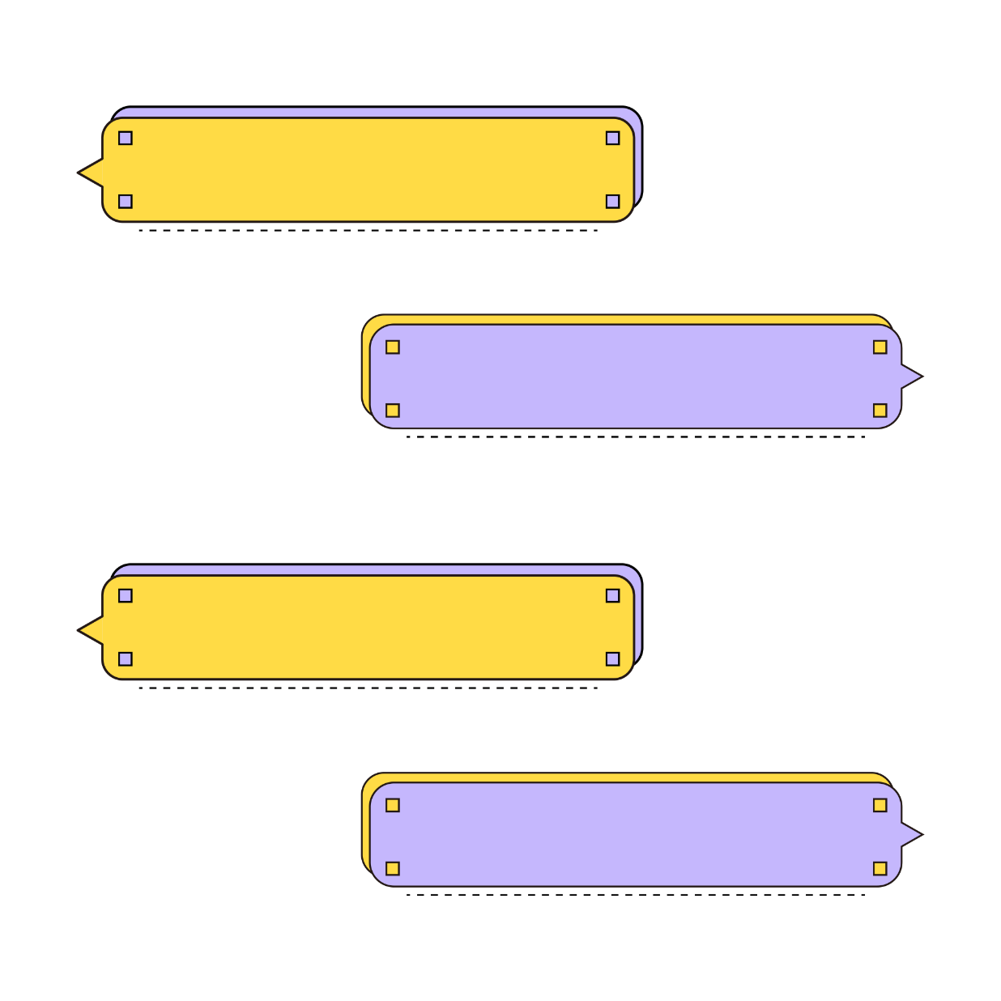
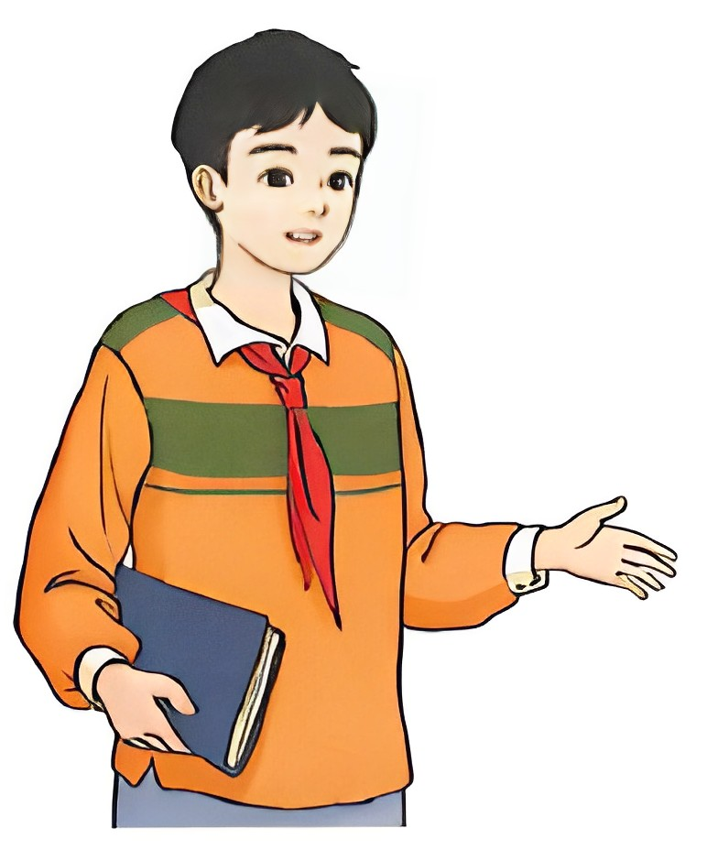
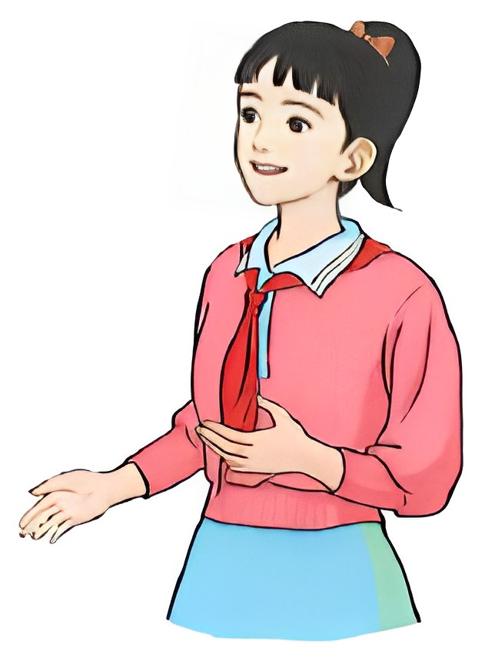
你能举出生活中反比例关系的例子吗？
如果总价一定，单价与数量成反比例关系。
如果长方形的面积一定，长与宽成反比例关系。

Slide 15

运输队要运一批货物，每天运的质量和运货的天数之间的关系如下。
300
150
100
75
60
50
每天运的质量/t
运货的天数/天
1
2
3
4
5
6
（1）表中有哪两种量？它们是不是相关联的量？
这两种量是相关联的量。

Slide 16
300
150
100
75
60
50
每天运的质量/t
运货的天数/天
1
2
3
4
5
6
（2）写出几组这两种量中相对应的两个数的乘积， 并比较乘积的大小，说一说这个乘积表示什么。
300×1＝300 150×2＝300 100×3＝300 75×4＝300 60×5＝300 50×6＝300
乘积相等(一定)。这个积表示这批货的总量。

Slide 17
300
150
100
75
60
50
每天运的质量/t
运货的天数/天
1
2
3
4
5
6
（3）运货的天数与每天运的质量成反比例关系吗？为什么？
运货的天数
x
x×y=300
（一定）
每天运的质量
y
成反比例关系

Slide 18
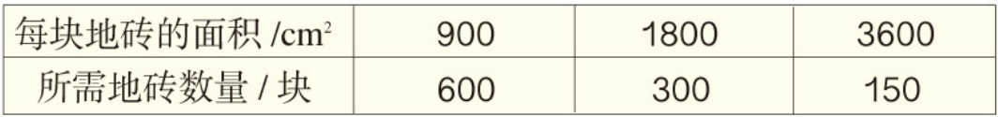
随堂练习
1.给一间长9m、宽6m的教室铺地砖，每块地砖的面积与所需地砖数量如下表。
所需地砖数量与每块地砖的面积是否成反比例关系？为什么？

Slide 19
所需地砖数量与每块地砖的面积成反比例，因为教室的面积一定，而每块地砖的面积×所需地砖数量＝教室的面积。

Slide 20
2.下表中x和y两个量成反比例关系，请把表格填写完整。
12
x | 2 |  |  | 40
y | 5 |  | 0.1
100
50
0.25

Slide 21
3.判断下面各题中的两种量是否成反比例关系，并说明理由。
（1）煤的数量一定，使用天数与平均每天的用煤量。
因为平均每天的用煤量×使用天数＝煤的数量(一定)，所以使用天数与平均每天的用煤量成反比例关系。

Slide 22
（2）全班的人数一定，按各组人数相等的要求分组，组数与每组的人数。
因为每组的人数×组数＝全班的人数(一定)，所以组数与每组的人数成反比例关系。

Slide 23
（3）圆柱的体积一定，圆柱的底面积与高。
因为圆柱的底面积×高＝圆柱体积(一定)，
所以圆柱的底面积与高成反比例关系。

Slide 24
（4）在一块菜地上只种黄瓜与西红柿两种作物，这两种作物的种植面积。
因为种黄瓜的面积与种西红柿的面积的和一定，而它们的乘积不一定，所以种黄瓜的面积与种西红柿的面积不成反比例关系。

Slide 25
（5）书的总册数一定，按每包册数相等的规定包装书，包数与每包的册数。
因为每包的册数×包数＝书的总册数(一定)，所以包数与每包的册数成反比例关系。

Slide 26


课堂小结
同学们，今天的数学课你们有哪些收获呢？

